Slide 1
ตัวชี้วัดปศุสัตว์จังหวัด (ด้านสุขภาพสัตว์) ร้อยละ ๒๐
๑. ตัวชี้วัดที่ ๑ : ระดับความสำเร็จในการยกระดับการเลี้ยงสัตว์ ให้มีระบบการป้องกันโรค และการเลี้ยงสัตว์ที่เหมาะสม (GFM) น้ำหนักตัวชี้วัด : ร้อยละ ๓
๒. ตัวชี้วัดที่ ๒ : ระดับความสำเร็จในการป้องกันโรคระบาดในสัตว์ (การฉีดวัคซีนป้องกันโรคในสัตว์) น้ำหนักตัวชี้วัด : ร้อยละ ๕.๕
๓. ตัวชี้วัดที่ ๓ : ระดับความสำเร็จในการเฝ้าระวังโรค ควบคุมโรค และการรายงานโรคปากและเท้าเปื่อย โรคเฮโมรายิกเซพติกซีเมีย โรคไข้หวัดนก และโรคพิษสุนัขบ้า น้ำหนักตัวชี้วัด : ร้อยละ ๑๑.๕
ส่วนที่ ๑.๑ การเฝ้าระวังโรคระบาดในสุกร (๒ คะแนน) รายงานการเฝ้าระวังโรคในสุกรตามแบบฟอร์มออนไลน์ “แบบรายงานกิจกรรมเพิ่มประสิทธิภาพการเฝ้าระวัง ป้องกันและควบคุมโรคอหิวาต์แอฟริกาในสุกร และโรคระบาดที่สำคัญในสุกรและหมูป่า” โดยมีกิจกรรมย่อยทั้งหมด ๔ กิจกรรม ดังนี้

Slide 2
ตัวชี้วัดที่ 3 : ระดับความสำเร็จในการเฝ้าระวังโรค ควบคุมโรค และการรายงานโรคปากและเท้าเปื่อย
โรคเฮโมรายิกเซพติกซีเมีย โรคไข้หวัดนก และโรคพิษสุนัขบ้า ร้อยละ ๑๑.๕
ส่วนที่ ๑.๑ การเฝ้าระวังโรคระบาดในสุกร (๒ คะแนน)
กิจกรรมย่อยที่ 1 การเฝ้าระวังอาการทางคลินิกโรคระบาดที่สำคัญในสุกรในฟาร์ม (0.5 คะแนน)
พิจารณาจากผลการดำเนินการเฝ้าระวังโรคในสุกร โดยการตรวจเยี่ยมเกษตรกรผู้เลี้ยงสุกรเพื่อ
เฝ้าระวังโรคอหิวาต์แอฟริกาในสุกร และโรคระบาดที่สำคัญในสุกรและหมูป่า และรายงานในแบบฟอร์มออนไลน์
“แบบรายงานกิจกรรมเพิ่มประสิทธิภาพการเฝ้าระวัง ป้องกันและควบคุมโรคอหิวาต์แอฟริกาในสุกร และโรค
ระบาดที่สำคัญในสุกรและหมูป่า” กิจกรรมย่อยสำหรับฟาร์มสุกร
ที่ | จังหวัด | จำนวนเกษตรกร(ราย) |  | ตรวจเยี่ยมและรายงาน(ฟาร์ม /รอบ)
 |  | ณ วันที่ 20 ส.ค. 2564 | ณ วันที่ 24 ม.ค. 2565
1 | กาญจนบุรี | 2,532 | 2,454 | 2,454
2 | เพชรบุรี | 1,431 | 1,084 | 1,084
3 | ประจวบคีรีขันธ์ | 2,061 | 1,012 | 1,012
4 | ราชบุรี | 1,459 | 739 | 739
5 | สุพรรณบุรี | 2,607 | 450 | 900
6 | นครปฐม | 655 | 78 | 156
7 | สมุทรสงคราม | 9 | 3 | 6
8 | สมุทรสาคร | 3 | 2 | 4

Slide 3
ตัวชี้วัดที่ 3 : ระดับความสำเร็จในการเฝ้าระวังโรค ควบคุมโรค และการรายงานโรคปากและเท้าเปื่อย
โรคเฮโมรายิกเซพติกซีเมีย โรคไข้หวัดนก และโรคพิษสุนัขบ้า ร้อยละ ๑๑.๕
ส่วนที่ ๑.๑ การเฝ้าระวังโรคระบาดในสุกร (๒ คะแนน)
กิจกรรมย่อยที่ 2 การเฝ้าระวังทางห้องปฏิบัติการสำหรับโรคอหิวาต์แอฟริกาในสุกร และโรคระบาด ที่สำคัญในสุกรและหมูป่า ในโรงฆ่าสุกร
โรงฆ่าละ 2 ครั้ง/ปี (0.5 คะแนน)
พิจารณาจากผลการดำเนินการการเฝ้าระวังทางห้องปฏิบัติการในโรงฆ่าสุกร และรายงานในแบบฟอร์มออนไลน์ “แบบรายงานกิจกรรมเพิ่ม
ประสิทธิภาพการเฝ้าระวัง ป้องกันและควบคุมโรคอหิวาต์แอฟริกาในสุกร และโรคระบาดที่สำคัญในสุกรและหมูป่า” กิจกรรมย่อยสำหรับโรงฆ่าสุกร
ที่ |  | จังหวัด |  | จำนวนโรงฆ่าสุกร (แห่ง) |  |  |  | เก็บตัวอย่าง ( 2 ครั้ง/ปี) | โครงการเฝ้าระวัง ASF ในโรงฆ่าสุกร
 |  |  |  | ณ วันที่ 20 ส.ค. 2564 |  | ณ วันที่ 24 ม.ค. 2565 |  |  | เก็บ surface (เดือนละ 1 ครั้ง) | เก็บเนื้อ ทุกๆ 2 เดือน)
1 |  | กาญจนบุรี |  | 68 |  |  |  | 136
2 |  | นครปฐม |  | 56 |  |  |  | 112
3 |  | ราชบุรี |  | 39 |  |  |  | 78
4 |  | ประจวบคีรีขันธ์ |  | 29 |  |  |  | 58
5 |  | สุพรรณบุรี |  | 26 |  |  |  | 52
6 |  | เพชรบุรี |  | 24 |  |  |  | 48
7 |  | สมุทรสาคร |  | 3 |  |  |  | 6
8 |  | สมุทรสงคราม |  | 0 |  |  |  | 0

Slide 4
การเฝ้าระวังโรคระบาดในสุกร ต.ค. 64 - พ.ค. 65 ในพื้นที่จังหวัดเพชรบุรี
กิจกรรมที่ 1 การเฝ้าระวังทางห้องปฏิบัติการสำหรับโรคอหิวาต์แอฟริกาในสุกร และ
โรคระบาดที่สำคัญในสุกรและหมูป่า ในฟาร์มสุกร
รอบที่ | เป้าหมาย (ฟาร์ม) | ดำเนินการ | คิดเป็น %
1 | 1,135 | 1,135 | 100
2 | 1,135 | 669 | 58.95
กิจกรรมที่ 2 การเฝ้าระวังทางห้องปฏิบัติการสำหรับโรคอหิวาต์แอฟริกาในสุกร และ
โรคระบาดที่สำคัญในสุกรและหมูป่า ในโรงฆ่าสุกร
รอบที่ | เป้าหมาย (โรงฆ่า) | ดำเนินการ | คิดเป็น %
1 | 23 | 23 | 100
2 | 23 | 23 | 100

Slide 5
ตัวชี้วัดที่ 3 : ระดับความสำเร็จในการเฝ้าระวังโรค ควบคุมโรค และการรายงานโรคปากและเท้าเปื่อย
โรคเฮโมรายิกเซพติกซีเมีย โรคไข้หวัดนก และโรคพิษสุนัขบ้า ร้อยละ ๑๑.๕
ส่วนที่ ๑.๑ การเฝ้าระวังโรคระบาดในสุกร (๒ คะแนน)
กิจกรรมย่อยที่ 3 การเฝ้าระวังทางห้องปฏิบัติการสำหรับโรคอหิวาต์แอฟริกาในสุกร และโรคระบาด ที่สำคัญในสุกรและหมูป่า
ในสถานที่จำหน่ายเนื้อสุกรและผลิตภัณฑ์จากสุกร จำนวนตำบลละ 1 แห่ง ตำบลละ 2 ครั้ง/ปี (0.5 คะแนน)
พิจารณาจากผลการดำเนินการการเฝ้าระวังทางห้องปฏิบัติการในสถานที่จำหน่ายเนื้อสุกรและผลิตภัณฑ์จากสุกร และ
รายงานในแบบฟอร์มออนไลน์ “แบบรายงานกิจกรรมเพิ่มประสิทธิภาพการเฝ้าระวัง ป้องกันและควบคุมโรคอหิวาต์แอฟริกา
ในสุกร และโรคระบาดที่สำคัญในสุกรและหมูป่า” กิจกรรมย่อยสำหรับสถานที่จำหน่าย
ที่ | จังหวัด | จำนวนตำบล (แห่ง) | เก็บตัวอย่างเนื้อสุกรในร้านขายเนื้อ | โครงการเฝ้าระวัง ASF ในร้านขายเนื้อสุกร
 |  | ณ วันที่ 26 ส.ค. 2564 | ตำบล ละ 1 ร้าน ( 2 ครั้ง/ปี) | เก็บเนื้อ (ตำบล ละ 1 ร้าน ทุกๆ 6 เดือน)
1 | กาญจนบุรี | 98 | 196 | 196
2 | นครปฐม | 106 | 212 | 212
3 | ราชบุรี | 104 | 208 | 208
4 | ประจวบคีรีขันธ์ | 48 | 96 | 96
5 | สุพรรณบุรี | 110 | 220 | 220
6 | เพชรบุรี | 93 | 186 | 186
7 | สมุทรสาคร | 40 | 80 | 80
8 | สมุทรสงคราม | 36 | 72 | 72

Slide 6
ตัวชี้วัดที่ 3 : ระดับความสำเร็จในการเฝ้าระวังโรค ควบคุมโรค และการรายงานโรคปากและเท้าเปื่อย
โรคเฮโมรายิกเซพติกซีเมีย โรคไข้หวัดนก และโรคพิษสุนัขบ้า ร้อยละ ๑๑.๕
ส่วนที่ ๑.๑ การเฝ้าระวังโรคระบาดในสุกร (๒ คะแนน)
กิจกรรมย่อยที่ 4 การรายงานสอบสวนโรคระบาดที่สำคัญในสุกร ในกรณีพบผลบวกในการเฝ้าระวังทางห้องปฏิบัติการ
ในโรงฆ่าสุกร และในสถานที่จำหน่ายเนื้อสุกรและผลิตภัณฑ์จากสุกร (0.5 คะแนน)
พิจารณาจากผลการดำเนินการการรายงานสอบสวนโรคระบาดที่สำคัญในสุกร ในกรณีพบผลบวกในการเฝ้าระวังทาง
ห้องปฏิบัติการในโรงฆ่าสุกรและในสถานที่จำหน่ายเนื้อสุกรและผลิตภัณฑ์จากสุกร ในแบบฟอร์มออนไลน์ “แบบรายงาน
กิจกรรมเพิ่มประสิทธิภาพการเฝ้าระวัง ป้องกันฯ โรคสุกร” กิจกรรมย่อย ที่ 4 การสอบสวนโรค
รอบที่ 1/2565 และ รอบที่ 2/2565
ระดับคะแนน | ค่าเป้าหมายผลงาน/รายละเอียดการดำเนินการ
0 | มีการดำเนินการสอบสวนโรคได้น้อยกว่าร้อยละ 80 ของจำนวนสถานที่ที่พบผลบวก
0.25 | มีการดำเนินการสอบสวนโรคได้ตั้งแต่ร้อยละ 80 แต่น้อยกว่าร้อยละ 90 ของจำนวนสถานที่ที่พบผลบวก
0.5 | มีการดำเนินการสอบสวนโรคได้มากกว่าร้อยละ 90 ของจำนวนสถานที่ที่พบผลบวก
รอบที่ 1/2565 พิจารณาผลการดำเนินงานระหว่างวันที่ 1 ต.ค. 2564 - 31 มี.ค. 2565
รอบที่ 2/2565 พิจารณาผลการดำเนินงานระหว่างวันที่ 1 เม.ย. 2565 - 30 ก.ย. 2565

Slide 7
การเฝ้าระวังโรคระบาดในสุกร ต.ค.64-พ.ค.65
ในพื้นที่จังหวัดเพชรบุรี
กิจกรรม 3 การเฝ้าระวังทางห้องปฏิบัติการสำหรับโรคอหิวาต์แอฟริกาในสุกร และ
โรคระบาดที่สำคัญในสุกรและหมูป่า ในสถานที่จำหน่ายเนื้อสุกรและผลิตภัณฑ์จากสุกร
รอบที่ | เป้าหมาย (ตำบล) | ดำเนินการ | คิดเป็น %
1 | 93 | 93 | 100
2 | 93 | 46 | 50
กิจกรรมที่ 4 การรายงานการสอบสวนโรคระบาดที่สำคัญในสุกร ในกรณีพบผลบวกในการเฝ้าระวังทางห้องปฏิบัติการในโรงฆ่าและในสถานที่จำหน่ายเนื้อสุกรและผลิตภัณฑ์จากสุกร
รอบที่ | เป้าหมาย (โรงฆ่า) | เป้าหมาย (ร้านจำหน่าย) | ดำเนินการ (โรงฆ่า) | ดำเนินการ (ร้านจำหน่าย) | คิดเป็น %
1 | 3 | 3 | 3 | 3 | 100
2 | 0 | 0 | 0 | 0 | 100

Slide 8
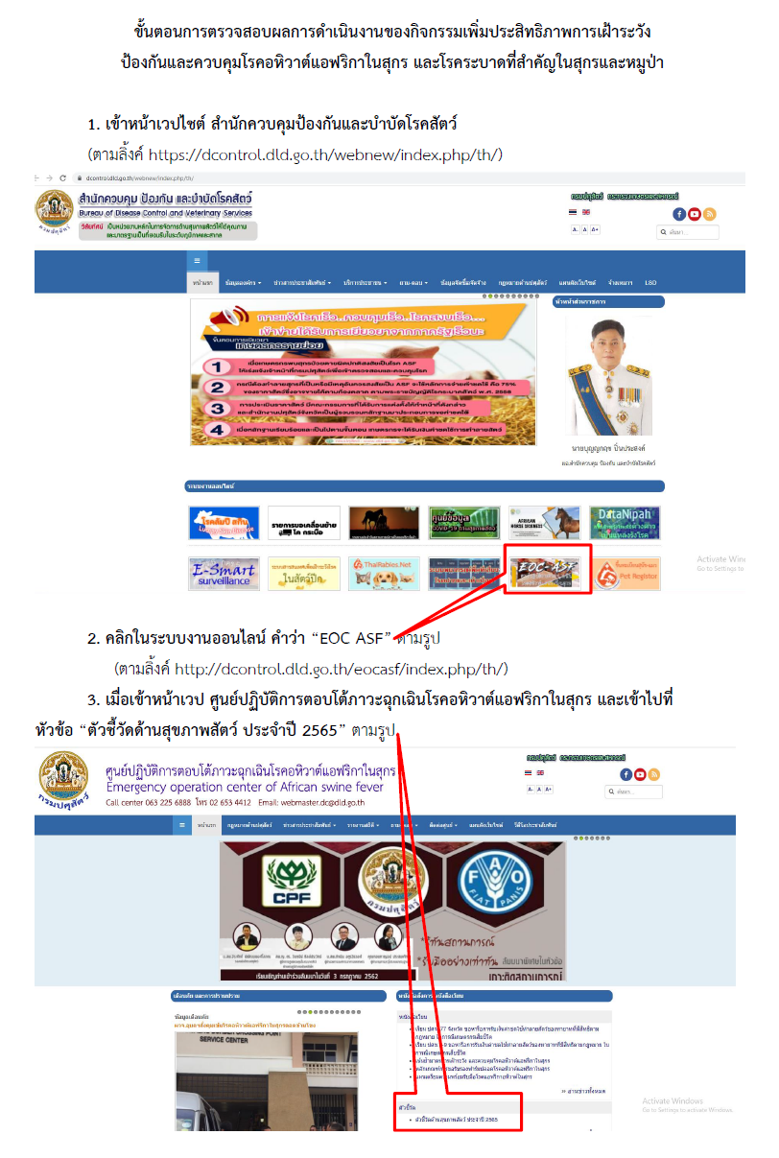
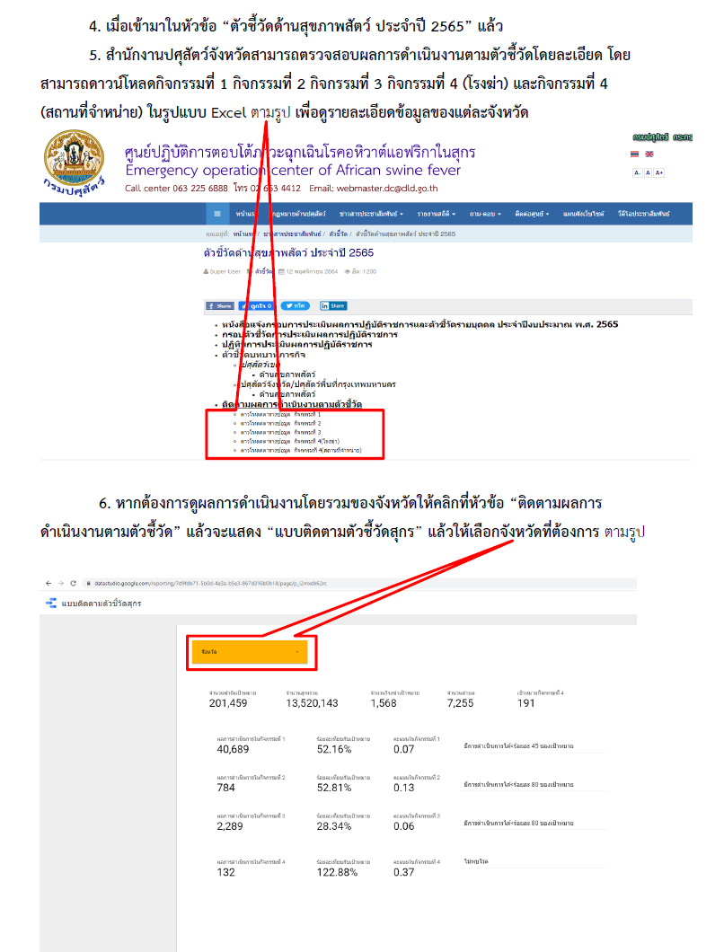

Slide 9
กิจกรรมเพิ่มประสิทธิภาพการเฝ้าระวังป้องกันและควบคุม โรคอหิวาต์แอฟริกาในสุกร ในพื้นที่จังหวัดเพชรบุรี
กิจกรรม | เป้าหมาย (ครั้ง/ราย) | ผลการดำเนินงาน (ราย) | คิดเป็น %
- จำนวนเกษตรกรรายย่อยที่ได้รับการประเมินความเสี่ยงต่อโรค ASF ระดับเสี่ยงสูง-สูงมาก ที่ได้รับการเฝ้าระวังทางอาการ | 260 (ราย) | 776 | 298.46
- จำนวนครั้งในการเข้าตรวจติดตามประเมินความเสี่ยงในเกษตรกรรายย่อย(เป้าหมายตรวจติดตามรายละเอียด 2 ครั้งต่อปี | 520 (ครั้ง) | 788 | 151.54
- จำนวนเกษตรกรผู้เลี้ยงสุกรที่ได้รับการขึ้นทะเบียนหรือปรับปรุงข้อมูลในระบบ E-smart + | 1,431 (ราย) | 1,373 | 95.95

Slide 10
5. รายงานที่สำนักงานปศุสัตว์เขต 7 ต้องติดตาม
5.2 โครงการพัฒนาศักยภาพกระบวนการผลิตสินค้าเกษตร
ตัวชี้วัด : จำนวนเกษตรกรรายย่อยที่ได้รับการประเมินความเสี่ยงต่อโรคอหิวาต์แอฟริกา
ในสุกรในระดับเสี่ยงสูง-สูงมาก ที่ได้รับการเฝ้าระวังทางอาการ
หน่วยงาน | หน่วยนับ | เป้าหมาย | ผล
กาญจนบุรี | ราย | 461 | 482
นครปฐม | ราย | 119 | 119
ประจวบคีรีขันธ์ | ราย | 375 | 328
เพชรบุรี | ราย | 260 | 776
ราชบุรี | ราย | 265 | 268
สมุทรสงคราม | ราย | 2 | 3
สมุทรสาคร | ราย | 1 | 1
สุพรรณบุรี | ราย | 474 | 474
รวม | ราย | 1,957 | 2,451
หมายเหตุ : ดำเนินงานทั้งปี

Slide 11
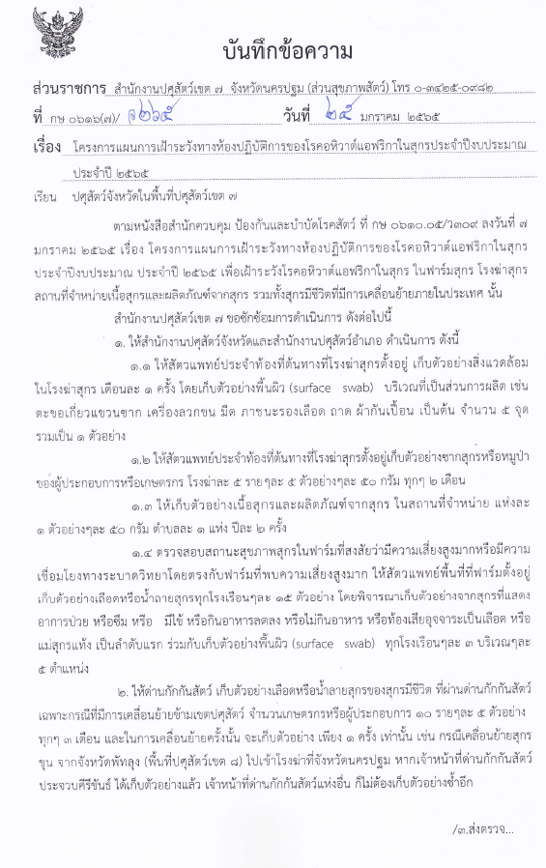
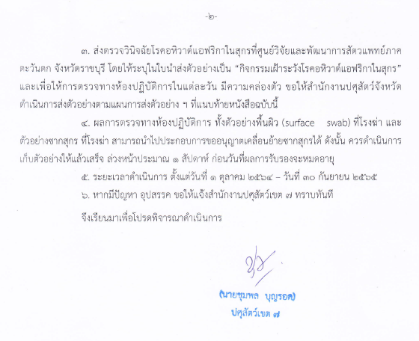
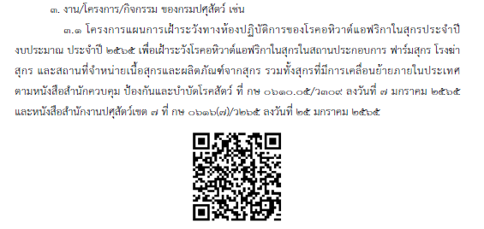

Slide 12
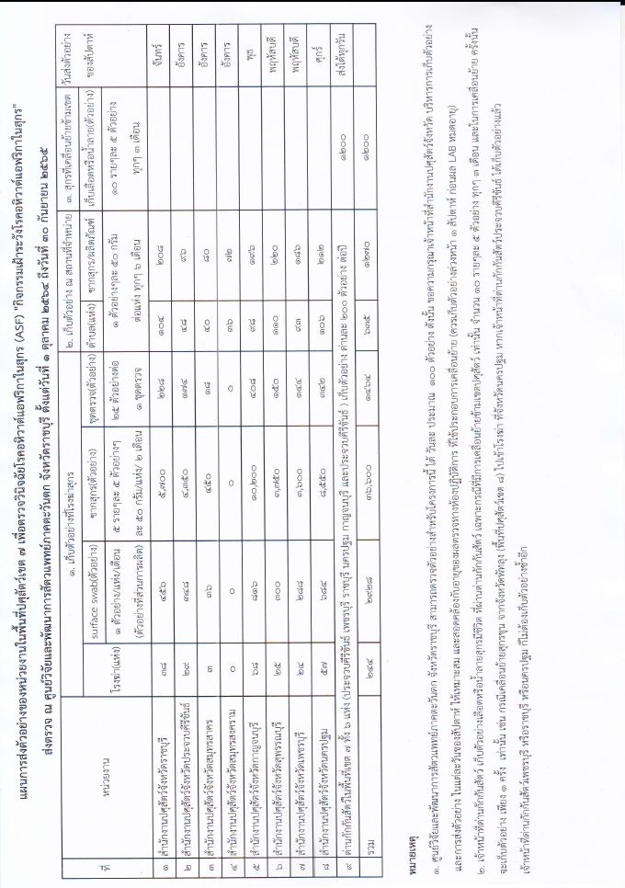

Slide 13
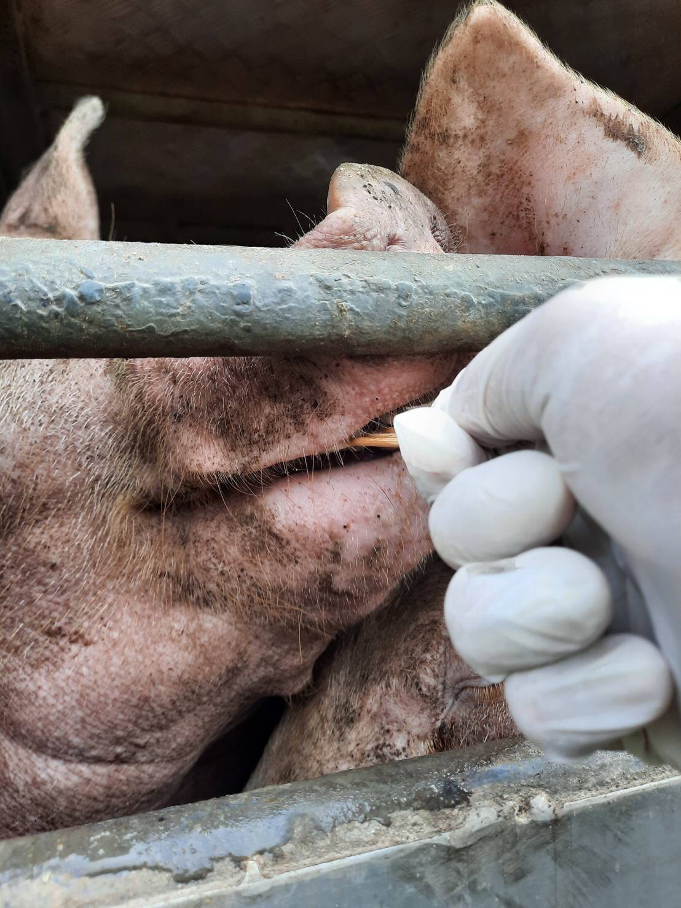
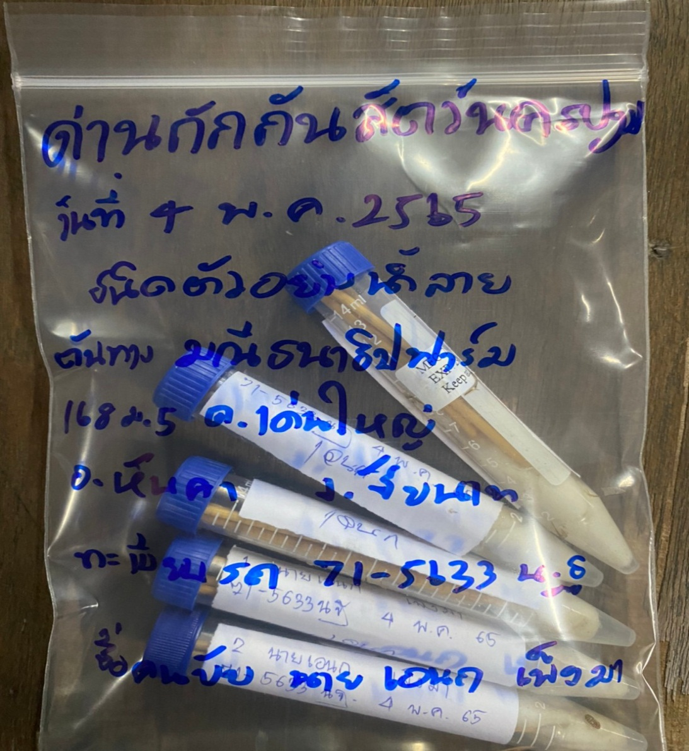
สุ่มเก็บตัวอย่างเลือด หรือน้ำลายจากสุกรที่เคลื่อนย้ายข้ามเขตปศุสัตว์ จำนวน 10 รายๆ ละ 5 ตัวอย่าง ทุกๆ 3 เดือน

Slide 14
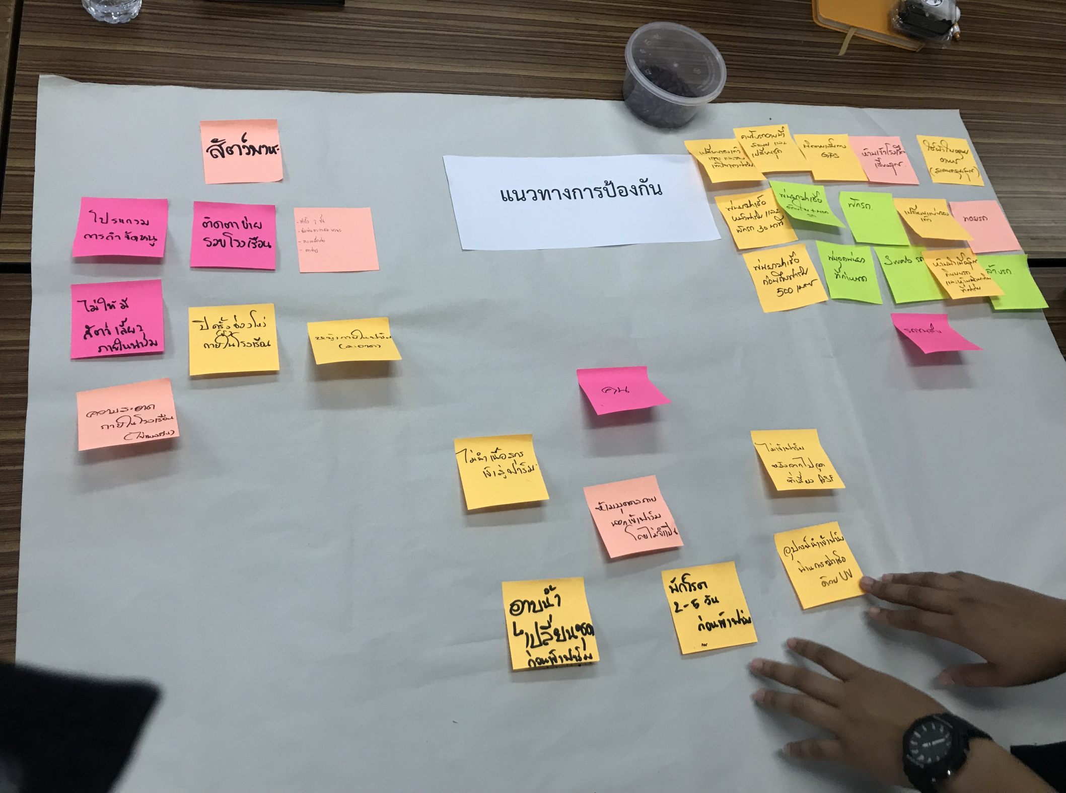

Slide 16
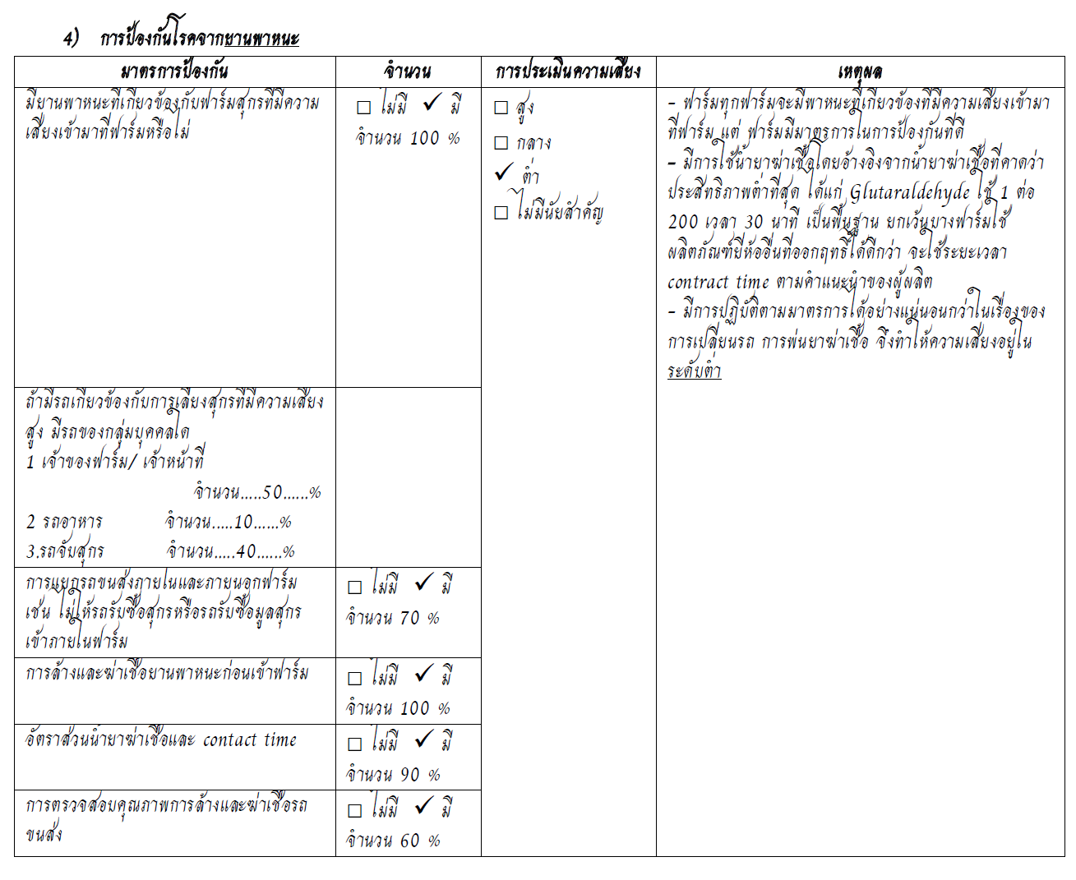

Slide 17
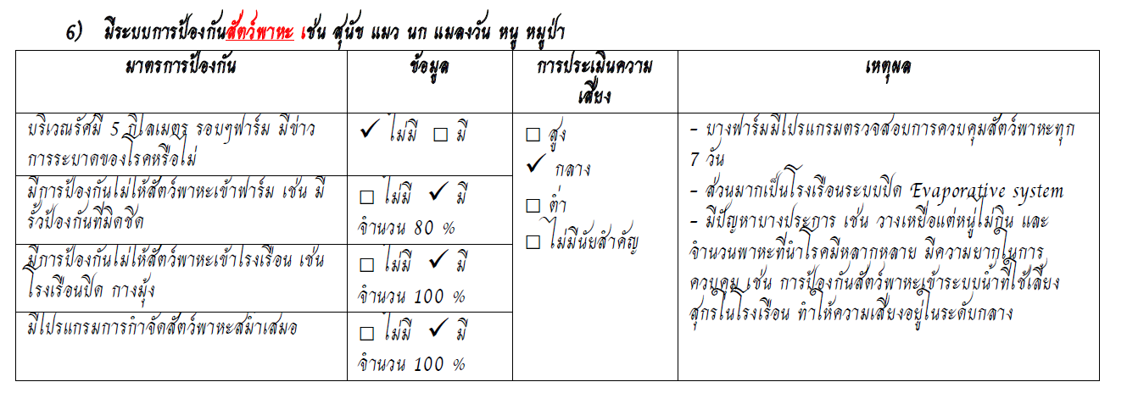

Slide 18
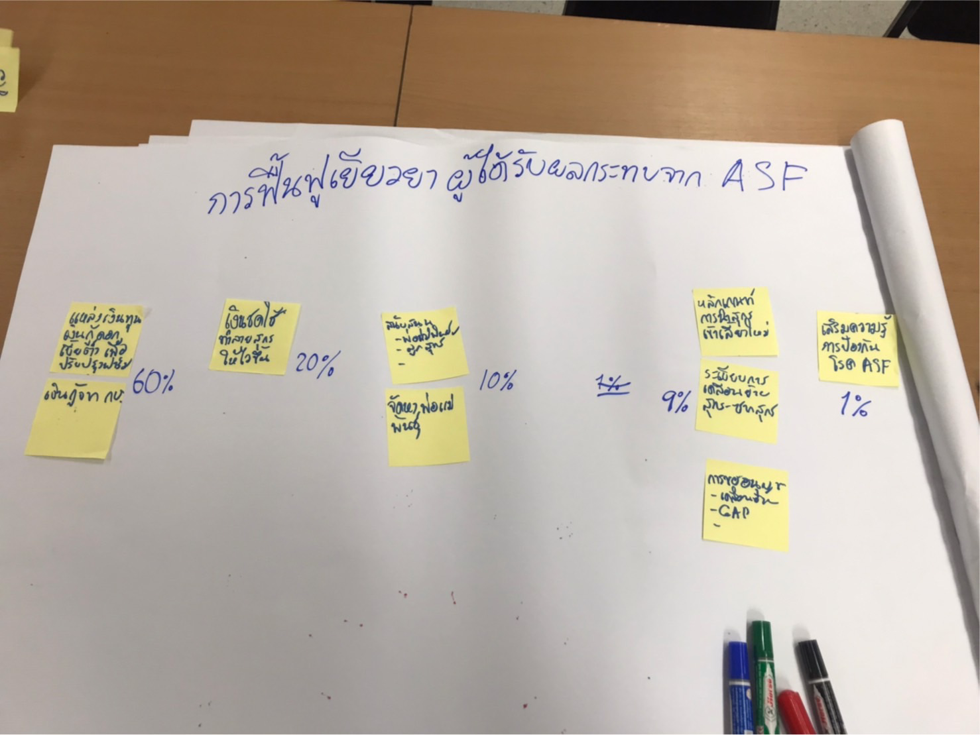

Slide 19
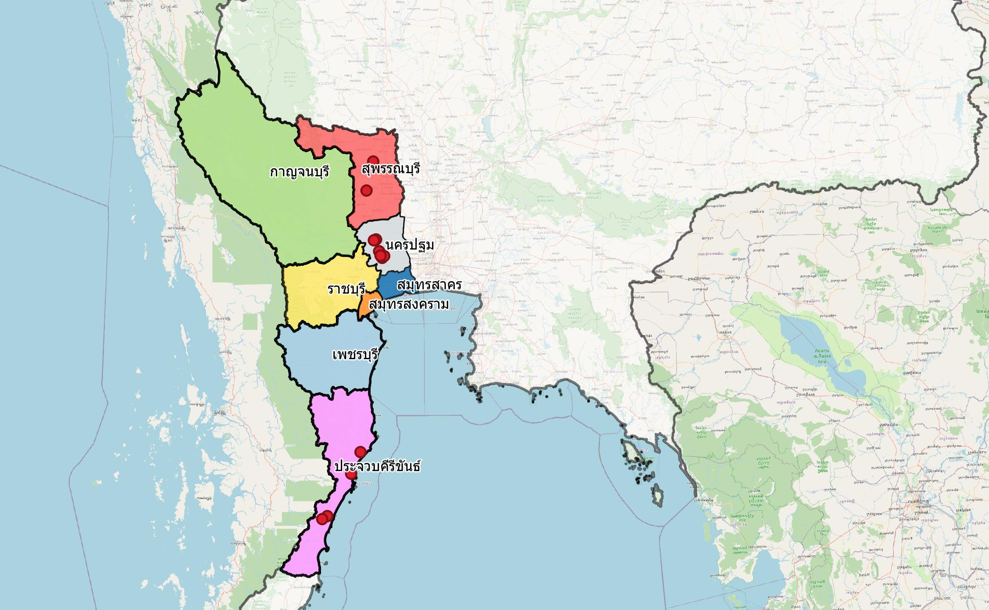
สรุปรายงานสถานการณ์ตรวจพบผลบวกต่อโรค ASF
ประจำวันที่ 28 มกราคม 2565
แผนที่จุดที่พบผลบวกต่อโรค ASF ตั้งแต่วันที่ 11 มกราคม 2565
1) นครปฐม พบผลบวกในโรงฆ่าสุกร
ที่พักซากสุกร, ตลาดสด
2) สุพรรณบุรี พบผลบวก 3 ฟาร์ม
3) ประจวบฯ พบผลบวก 3 ฟาร์ม

Slide 20
จุดทำลายสุกรเพื่อการป้องกันโรค ในพื้นที่เขต 7
จังหวัด | จำนวน(จุด)
นครปฐม | 5
กาญจนบุรี | 11
ราชบุรี | -
เพชรบุรี | 28
ประจวบคีรีขันธ์ | 78
สมุทรสาคร | -
สมุทรสงคราม | -
สุพรรณบุรี | 6
รวม | 128
*** ข้อมูล 1 ม.ค. 64 - 17 ม.ค. 65

Slide 21
ข้อมูลการเบิกค่าชดใช้ในการทำลายสุกร ในพื้นที่เขต 7 ณ วันที่ 19 มิถุนายน 2565
ที่ | จังหวัด | เบิกค่าชดใช้แล้ว |  |  |  | ค่าชดใช้คงค้าง
 |  | เกษตร(ราย) | สุกร (ตัว) | สิ่งของ(ชนิด) | ค่าชดใช้(บาท) | เกษตร(ราย) | สุกร (ตัว) | ค่าชดใช้(บาท)
1 | นครปฐม | 5 | 1,476 | 6 | 7,822,864.25 | 0 | 0 | 0
2 | กาญจนบุรี | 13 | 87 | 0 | 300,727.50 | 0 | 0 | 0
3 | เพชรบุรี | 23 | 1,318 | 0 | 5,264,800.50 | 5 | 125 | 467,967.02
4 | สุพรรณบุรี | 6 | 587 | 0 | 1,752,888.00 | 3 | 116 | 324,246.00
5 | ประจวบคีรีขันธ์ | 78 | 2,066 | 0 | 6,196,229.25 | 12 | 485 | 1,677,600.00
 | รวม | 125 | 5,534 | 6 | 21,337,509.50 | 20 | 726 | 2,469,813.02

Slide 22
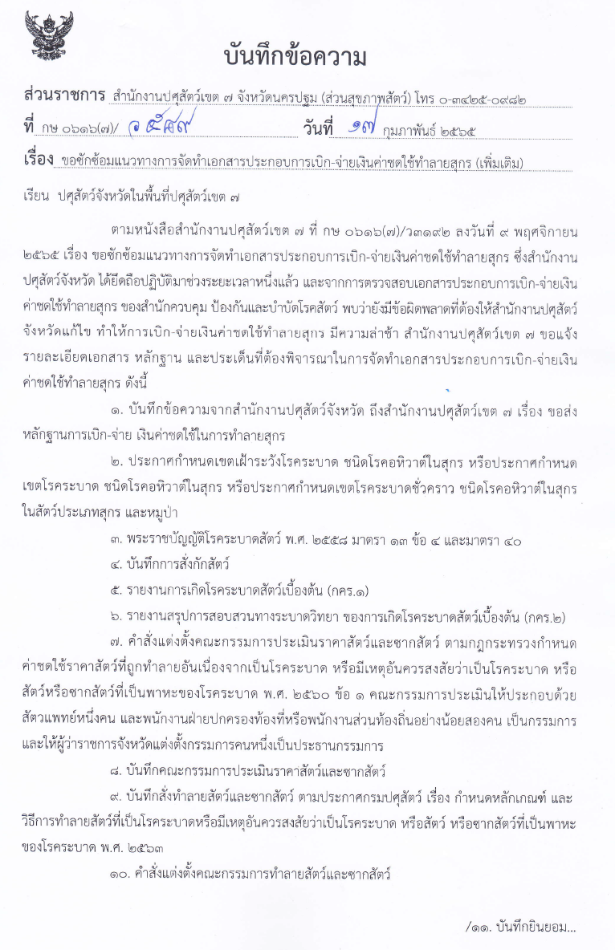
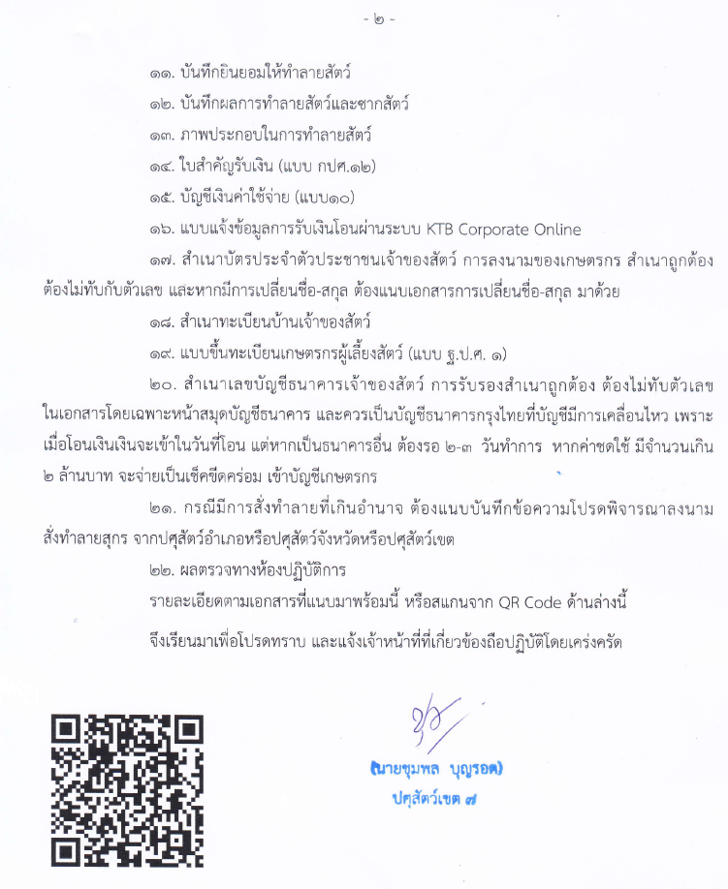

Slide 23
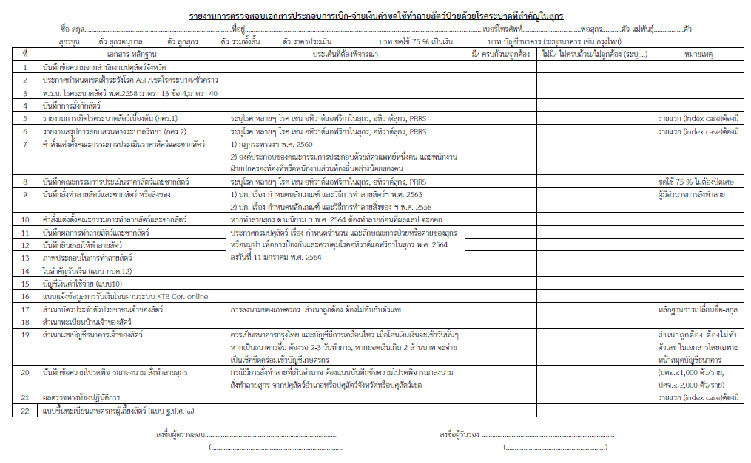

Slide 24
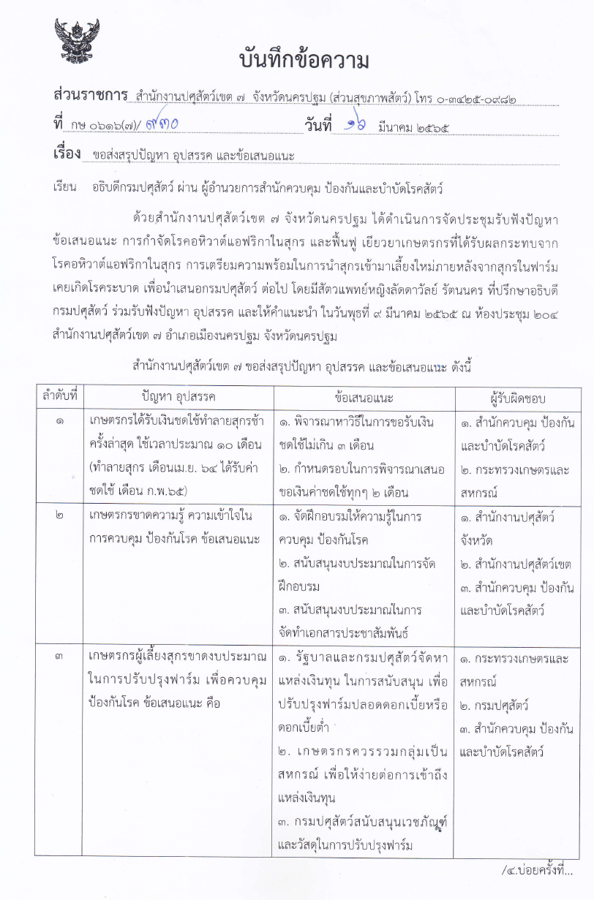
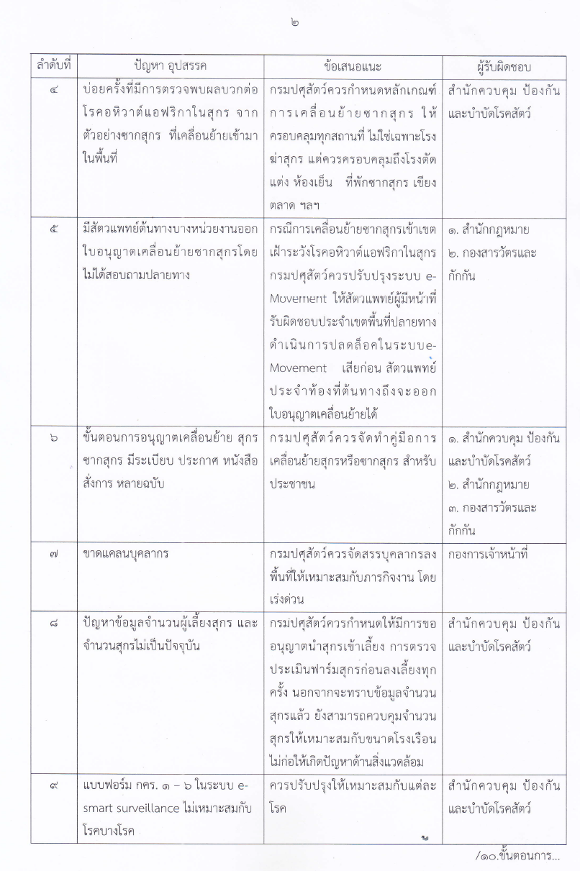

Slide 25
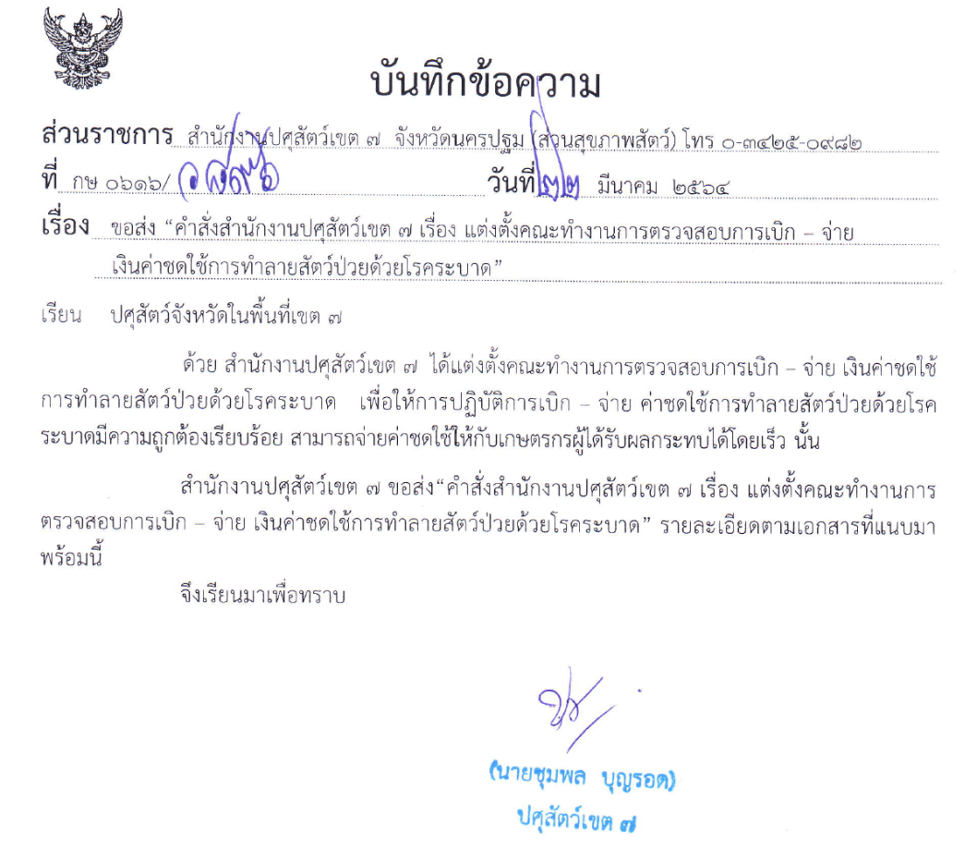
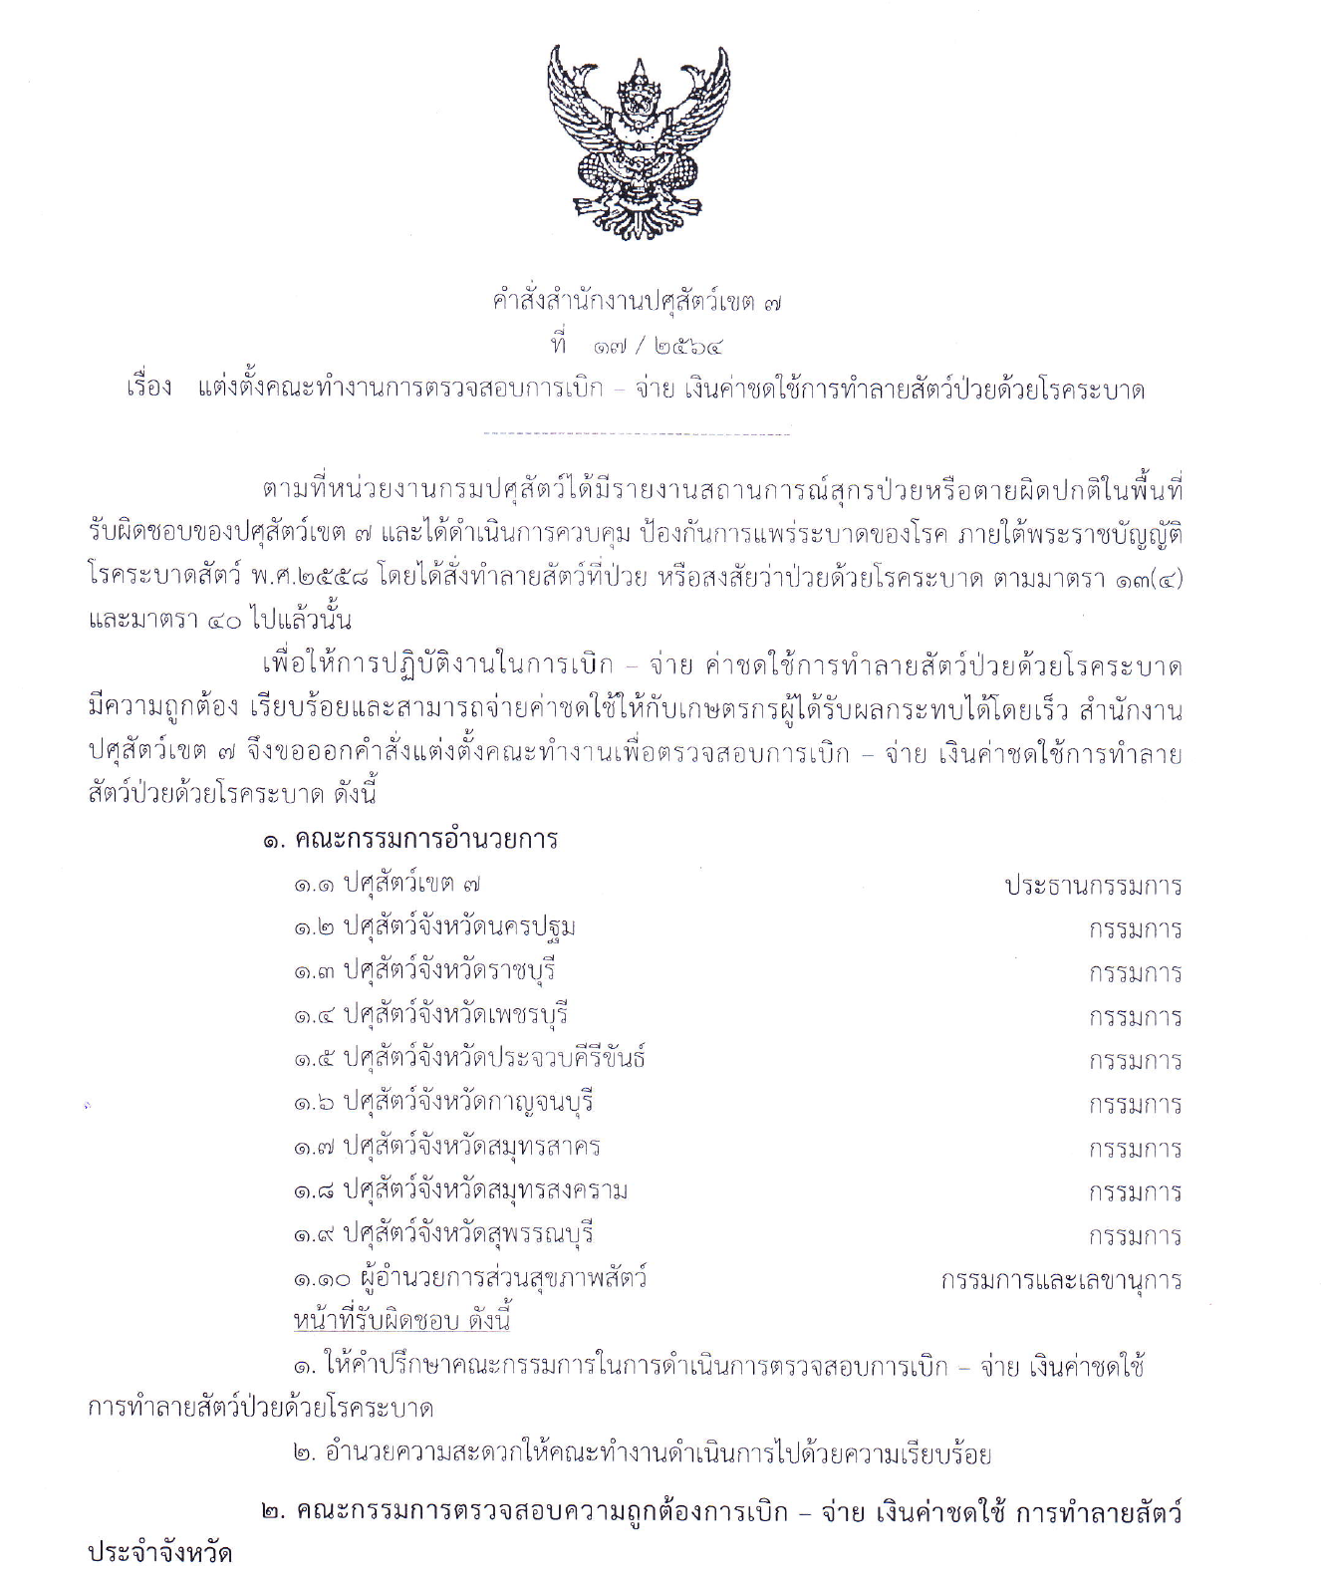

Slide 26
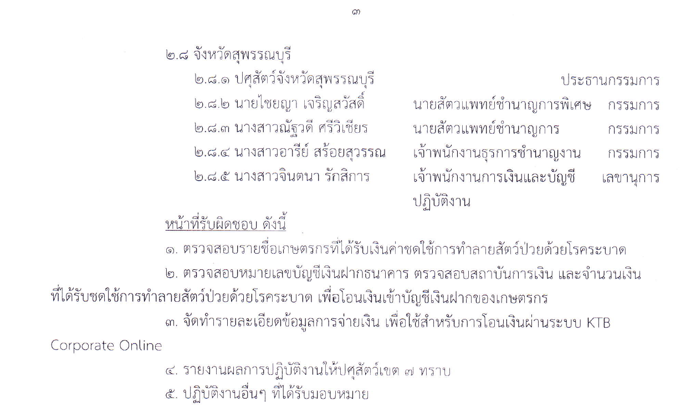
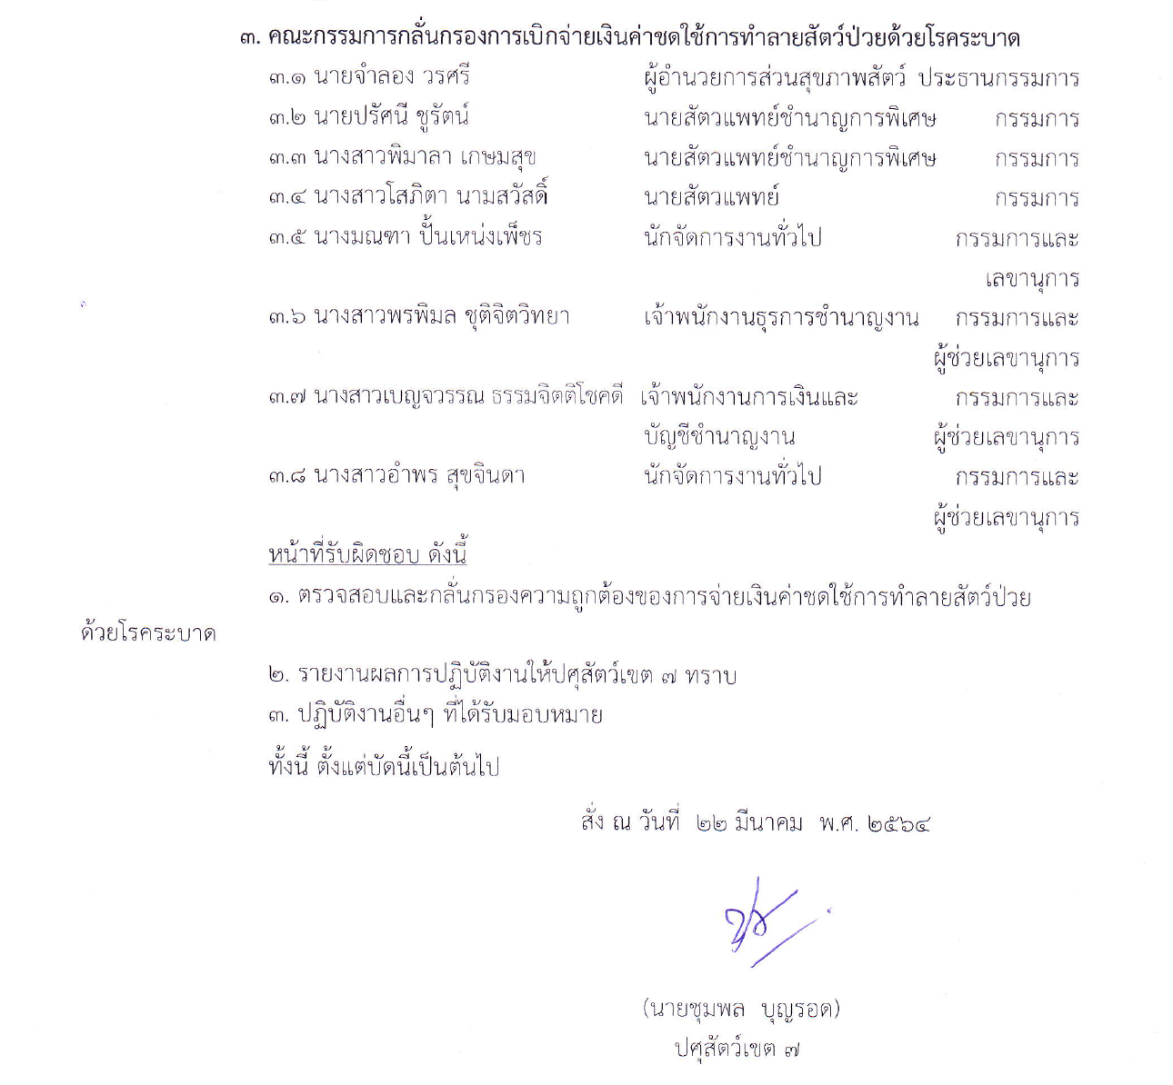

Slide 27
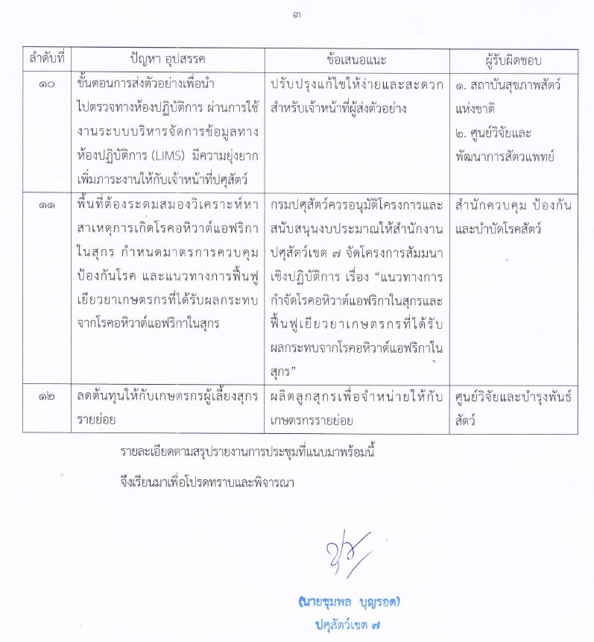

Slide 28
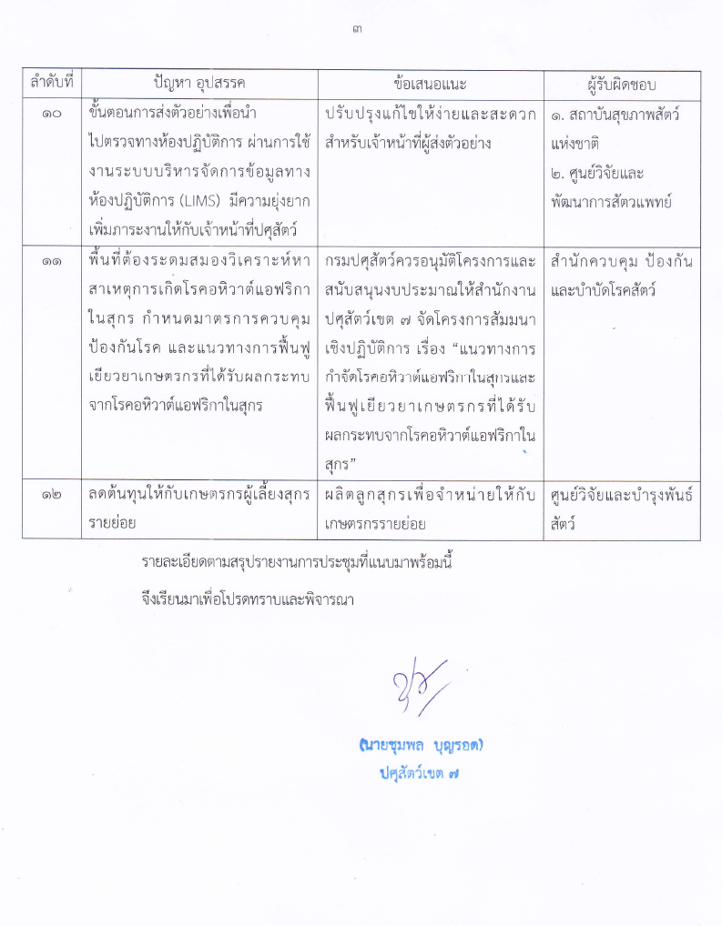

Slide 29
ขอบคุณมากครับ

